Slide 1
Yandex Lyceum webserver project ‘Cooking.com’
.

Slide 2


Этот сайт создан для обмена рецептами людьми, заинтересованными в готовке.

Slide 3
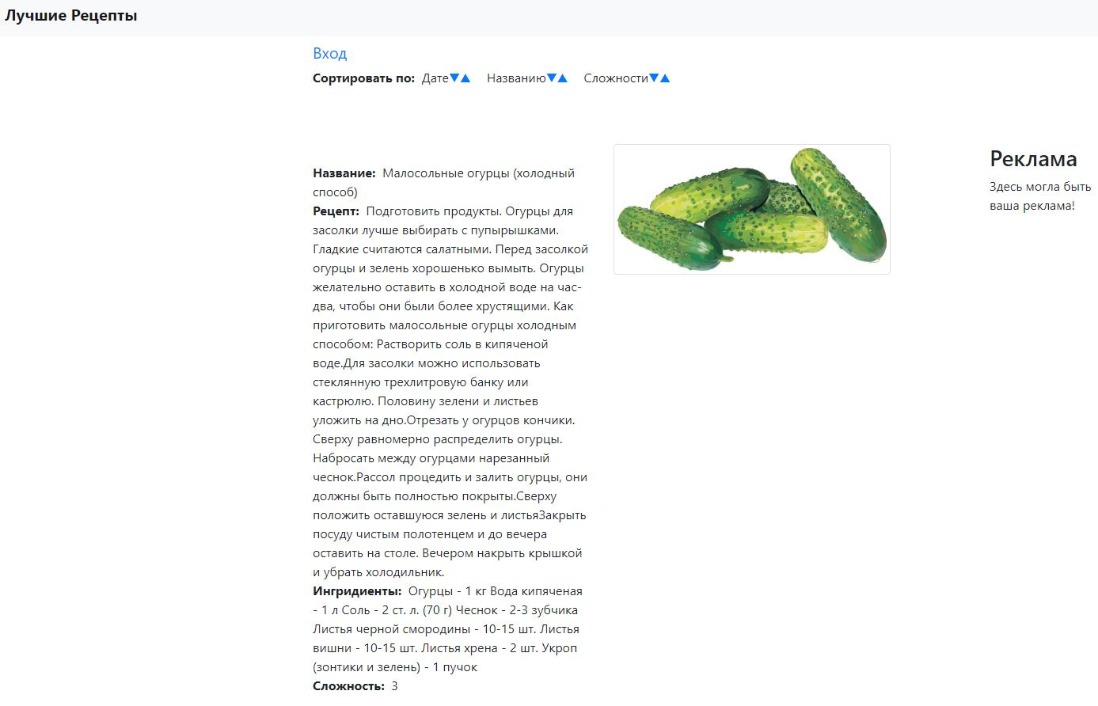
Что умеет этот сайт?
1) При первом появлении на сайте вам будет видна лента новостей.
Так как вы еще не зарегистрировались на сайте и не вошли под свой аккаунт, вы не можете добавлять новые рецепты, но уже можете смотреть, что выложили другие пользователи.

Slide 4
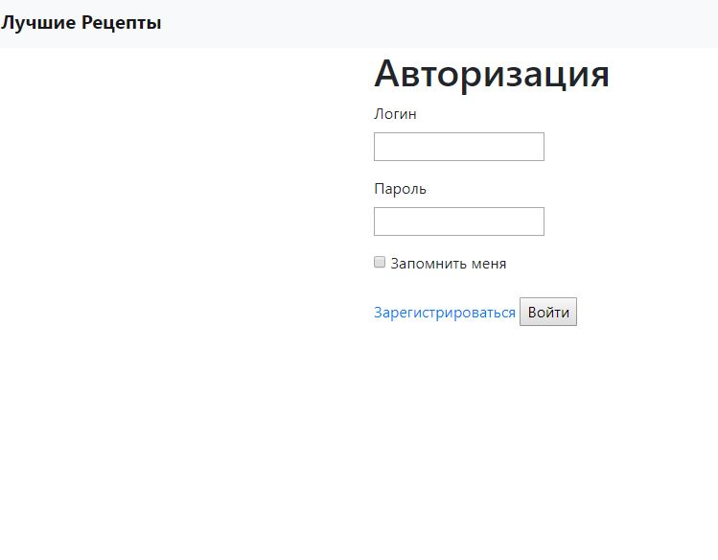
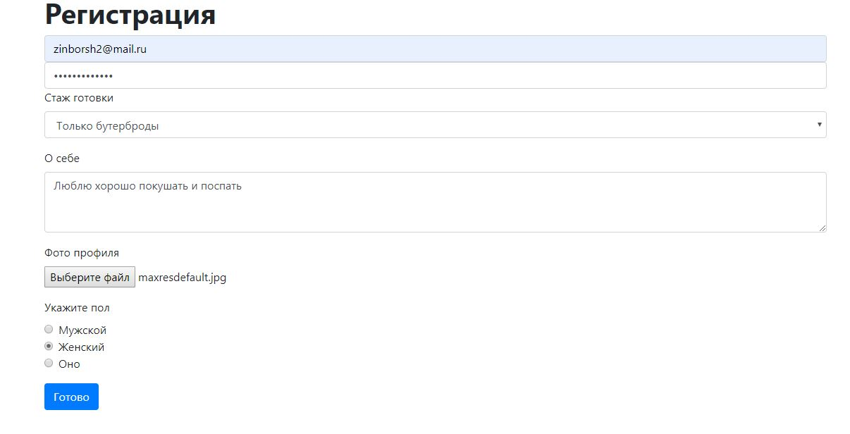
.
2) Вам предлагают зарегистрироваться или войти в уже существующий аккаунт.
При регистрации вы должны заполнить поля: почта, логин, пароль, картинка профиля, пол и стаж готовки. Оставленные пустые поля сайт попросит дозаполнить.

Slide 5
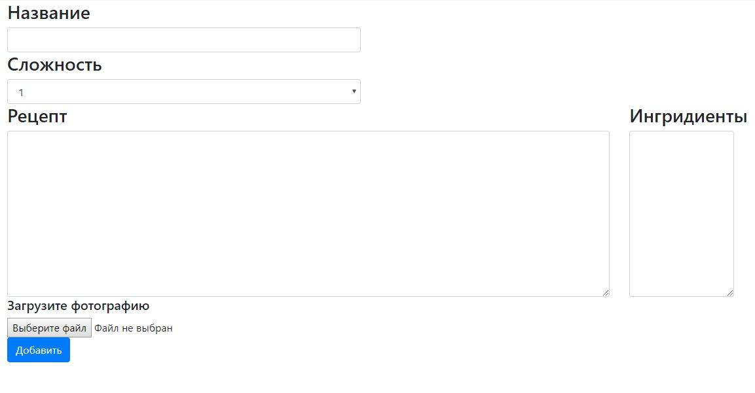
.
3)Поздравляю, вы зарегистрировались!
Теперь вы можете добавлять рецепты.
При добавлении рецептов вы должны указать уровень сложности, название, ингредиенты, ход самой готовки и прикрепить фотографию своего шедевра.
После этого вы можете смотреть свои рецепты и рецепты других пользователей.

Slide 6
.
4) Еще вы можете удалять свои рецепты и сортировать их по дате или названию. Ваш логин и пароль сохраняется вместе с вашей активностью в нашей базе данных, где он надежно спрятан от злоумышленников. Поэтому вы можете не беспокоиться об распространении ваших личных данных.

Slide 7
На будущее
1) Для полного поддержания сайта и выведения его на новый уровень нужно его спонсирование. Для этого сбоку добавлено поле в котором в скором времени может быть ваша реклама.
2)Будет добавлено поле для комментариев под рецептами, где любые желающие смогут оставить свой отзыв или обсудить рецепт.
3)Будет добавлена оценка рецептов пользователями (5 звезд) и сортировка по оценкам и просмотрам этих рецептов.

Slide 8


Из чего слеплен…
1)Использовались библиотеки: Pillow, sqlite3, Flask, flask-wtf, os, wtforms.
2) Python, HTML

Slide 9
.
По рекламе обращайтесь в группу вконтакте
https://vk.com/club181308067

